Slide 1
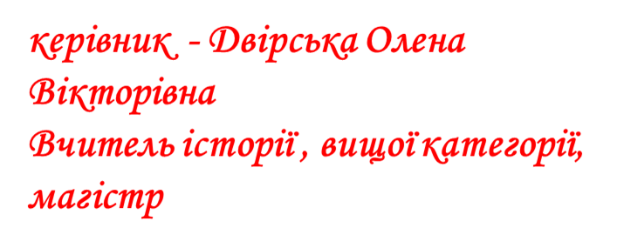
Повстанський рух під проводом Нікіфора Григор'єва

Slide 2
Мета даної роботи полягає у відстеженні й аналізі подій 1917-1919 років на території Херсонщини та встановлення значення постаті Нікіфора Грогор’єва як лідера селян Південної та Центральної України.
Завдання :
висвітлити постать Нікіфора Григор’єва як політика - революціонера;
показати здібності отамана в якості військового стратега;
дослідити бойові дії повстанських загонів під проводом Григор’єва
Об’єкт - селянські повстанські рухи на українських землях доби революції та національних виборювань.
Предмет - винекнення та розвиток повстанських рухів під керівництвом Нікіфора Григор’єва.

Slide 3
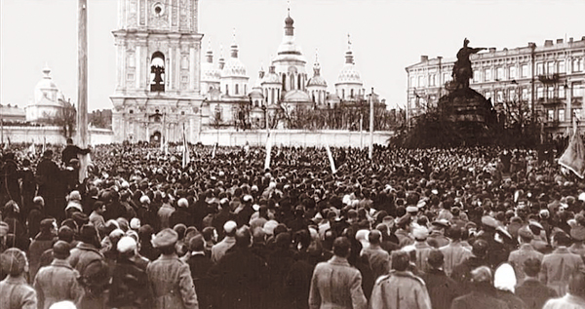
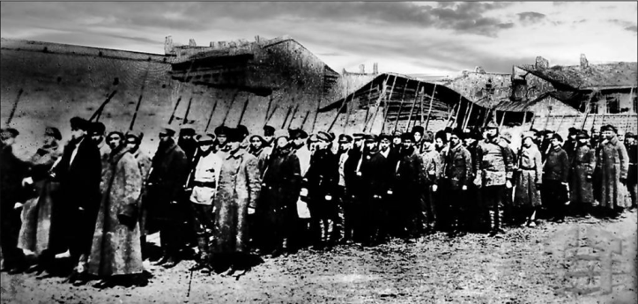
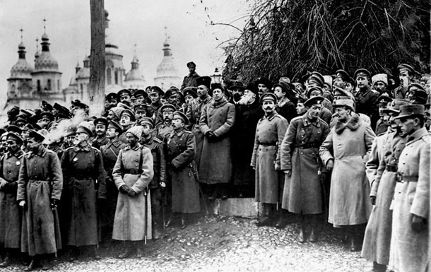
Історію України взагалі та повстансько-партизанського руху зокрема ми розпочинаємо пізнавати в наш час заново, так як багато їх сторінок було сфальсифіковано. Однією з таких «білих плям» є повстанський рух в Україні 1917-1920 років і його найвище піднесення в 1919-1920 роках на Півдні..
Повстанський рух селян Півдня України мав глибокі історичні корені. Починався він ще в період заселення цих окраїнних територій, на які весь час нападали вороги і проти кого боролося волелюбне селянство.
Причинами повстань 1919-1920 років проти більшовицької та денікінської влад послужили
невирішеність аграрного та національного питань;
реквізиціі;
примусова мобілізація
Головна відміннісгь між більшовицьким (ліва диктатура) та білогвардійським (права диктатура) режимами полягала в земельному та релігійному питаннях.

Slide 4
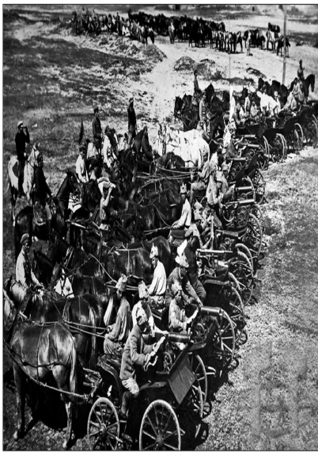
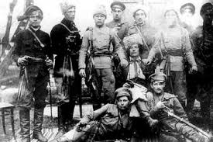
Опираючись на джерельний матеріал:, головним чином архівний, ми вважаємо за потрібне в повстансько-партизанському русі селян Півдня України 1919-1920 рр. виділити чотири напрями. Два головних — антибільшовицький і антиденікінський та два перехідних — стихійний, або суто селянський, і ,,бандитський» (кримінальний). Найбільш яскраво виявив себе повстансько-партизанський рух селян Півдня України в двох напрямах: антибільшовицькому і антиденгкінському.
Антиденікінські повстання виникали теж стихійно, але під впливом лівих партій отримували певне політичне забарвлення. Серед повстань періоду денікінщини можна виділити, по-перше, антиденікінеький напрям — власне селянські загони (червоно-зелений рух у Криму), більшовицькі (Ананьївський та Дніпровський повіти на Херсонщині) борьбистсько-боротьбистські (загони в катакомбах біля Одеси), націюнальні повстання (єврейські та болгарські ), махновщина — як вияв селянської ідеології; по-друге, антибільшовицький напрям. Він був представлений загонами, куркульської самооборони» (Безюківський монастир на Херсощині). Діяли просто бандитські формування
Антибільшовицькі повстання були, головним чином, стихійними. Вплив партій, зокрема, есерівських чи анархістів, прослідковувався на Півдні України слабко, лише в діях їх окремих представників. Проте типи повстань були різноманітними: армійські (заколоти М.Григор,єва, Н.Махна та полковників Левашевського і Макарова у Вознесенському), національні (повстання німецьких та болгарських колоністів на Одещині та Миколаївщині), селянські («куркульська республіка» біля Великої Врадіївки), виступи в Козлово-Нечаяному; Великій Коренисі). Виникали ці повстання стихійно, жорстоко подавлялися і не змогли перерости в організований повстанський рух з певними цілями і завданнями.

Slide 5
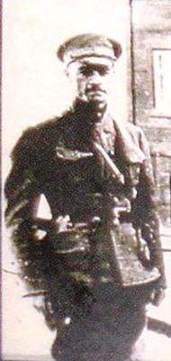
Масового характеру селянський рух набрав влітку 1918 р. Особливо широко розгорнувся на Півдні, де виразно проявився у створенні багатотисячних повстанських угруповань на Херсонщині. Це був центр одного з найбільших виступів селян проти присутності в Україні австро-німецьких, більшовицьких та білогвардійських військ та їх політики.
Про ранні сторінки життя Никифора Олександровича Серветника (такими були справжні ім’я та прізвище Григор’єва) відомо досить мало. Він народився y 1884 році в Подільській губернії, в містечку Дунаєвці.
Пізніше з невідомих поки що причин майбутній отаман змінив і місце проживання, і своє прізвище, переїхавши на Херсонщину й ставши замість Никифора Серветника Никифором Григор’євим.
Отаман з походами й битвами: в 1904—1905 роках він брав участь у російсько-японській, а потім — і в Першій світовій війні; дослужившись до звання штабс-капітана й отримавши за відвагу Георгієвський хрест. Після повалення царату Никифор Григор’єв став прихильником Центральної Ради, що проте не перешкодило йому піти на службу до генерала Павла Скоропадського, який змінив її, і рішуче покінчив із різними «соціалістичними експериментами» українських соціалістів і російських більшовиків

Slide 6
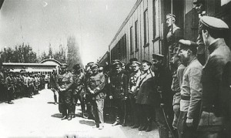
На початку грудня 1918 р. отаман розпочав наступ на Олександрію. Григор'єва повідомляє С.Петлюру про створення 117 невеликих повстанських загонів. Загони отамана Григор'єва отримали назву Херсонської дивізії і стали складовою частиною Південного фронту Армії УНР.
Командуючий Південною групою генерал О. Греків наказав отаману встановити контроль над Миколаєвом. 10 грудня 1918 р. загони Григор'єва увійшли до міста і проголосили там владу Директорії. Але у другій половині грудня німецькі загони на вимогу Антанти завдали несподіваного удару і витіснили григор'євців з Миколаєва. Та все ж таки близько 31 грудня частини Григор'єва знову з'явилися біля міста і німці змушені були погодитися з ультимативними вимогами отамана.

Slide 7
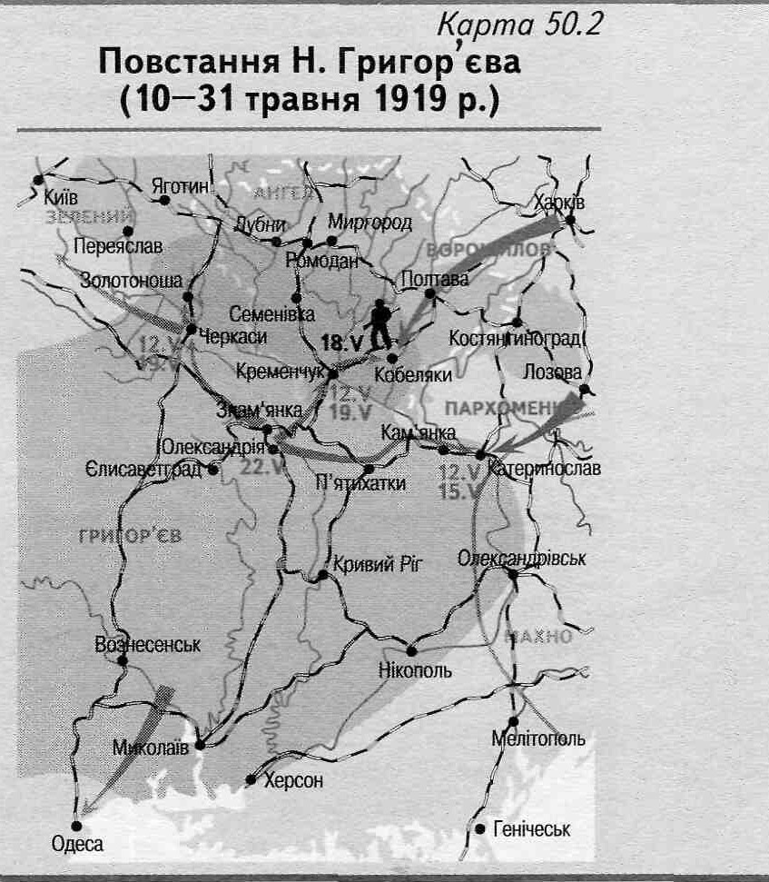
Григор'єв у цей час вів боротьбу з білогвардійськими добровольчими частинами, які встановили контроль над Херсоном. Близько 10 січня 1919 р., після упертих боїв із застосуванням артилерії, комендант Херсона полковник Зінкевич отримав від отамана ультимативну вимогу здати місце і змушений був прийняти її. Під владою Директорії опинилося ще одне важливе місто. Незабаром уряд Директорії надав Григор'єву посаду комісара Олександрійського повіту і почесний титул «отамана повстанців Херсонщини і Таврії»
Становище Директорії ускладнювалося тим, що проти неї виступили проросійські робітничі організації в містах, а також більшість отаманів, про підтримку з боку яких більшовикам вдалося домовитись.
Його бійці, та і сам отаман, знаходилися під зростаючим впливом лівих українських есерів-боротьбистів, що уклали союз з більшовиками, Григор'єв встановив і підтримував регулярні зв'язки з керівниками боротьбистів і незабаром за їх рішенням його було призначено емісаром боротьбистської партії в Херсонській губернії і членом Херсонського ревкому.

Slide 8
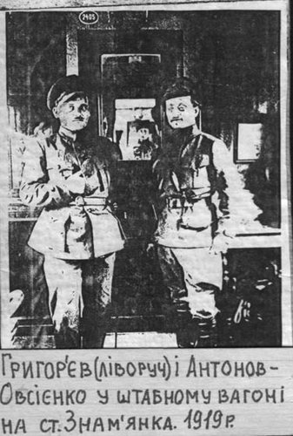
Від боротьбистів до Григор'єва нерідко приїжджали кур'єри, які паралельно з військовим командуванням армії УНР теж давали йому бойові завдання. Чимало полкових командирів отамана Горбенко, Масенко, Павловський, Ясинський, а з лютого 1919 р. і сам Григор'єв стали членами боротьбистської партії. Боротьбисти проводили серед григор'євців інтенсивну агітацію у прорадянському дусі, яка мала безперечний успіх, і прагнули виступити насамперед проти Директорії.
29 січня 1919 р. Григор'єв відправив Директорії телеграму, в якій оголосив їй війну. Незабаром він завдав сильного удару по частинам УНРівського Катеринославського Коша, які під тиском радянських військ відступали через Херсонщину.
Враховуючи прагнення своїх бійців, Григор'єв вступив у переговори з радянським командуванням. 2 лютого 1919 р. угода була досягнута і голова Раднаркому УСРР, перейшовши до більшовиків, Григор'єв перевів свій штаб до Олександрії.
18 лютого 1919 р. у Харкові відбулася зустріч Григор'єва з В.Антоновим-Овсієнком.

Slide 9
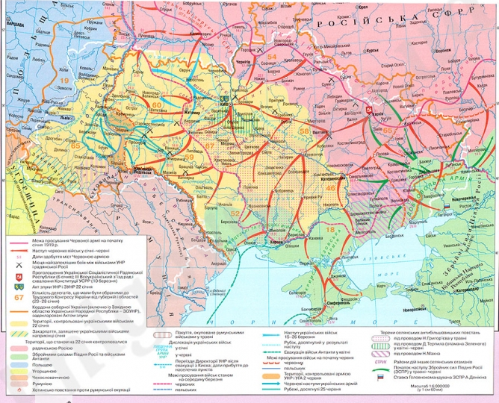
До 27 лютого 1919 р. григор'євці відбили у противників Білу Криницю, Березоватку, Безухове, Снігурівку, Тягинку та інші населені пункти.
На початку березня 1919 р. частини Григор'єва підійшли до Херсону.
Наказ григор'євським частинам на штурм Херсону підписав Ю.Тютюнник, взявши тим самим на себе всю відповідальність за наслідки операції.
З березня 1919 р. позиції антантівців у Херсоні було піддано інтенсивному артилерійському обстрілу і григор'євці розпочали наступ на місто. Під час кількаденного штурму загинуло, за свідченням самого Григор'єва, понад 200 грецьких солдатів і офіцерів (за іншими даними, загальні втрати антантівців становили понад 600 осіб), а втрати повстанців становили 19 вбитих і 37 поранених.
Коли вже стало зрозуміло, що поразка неминуча, греки підпалили портові склади, де перебувало під охороною кілька сотень заручників з числа місцевих жителів (всі вони загинули). Григор'єв, розлючений цими подіями, наказав завантажити один з пароплавів трупами грецьких солдатів і відправити його на адресу головного союзницького командування в Одесу.
Після взяття Херсону Григор'єву вдалося поповнити запаси зброї, боєприпасів, спорядження. У противника було захоплено 6 важких гармат, понад 100 кулеметів, понад 700 гвинтівок, а також 300 мулів .
Одночасно з боротьбою за Херсон війська Григор'єва вели успішний наступ на Миколаїв.

Slide 10
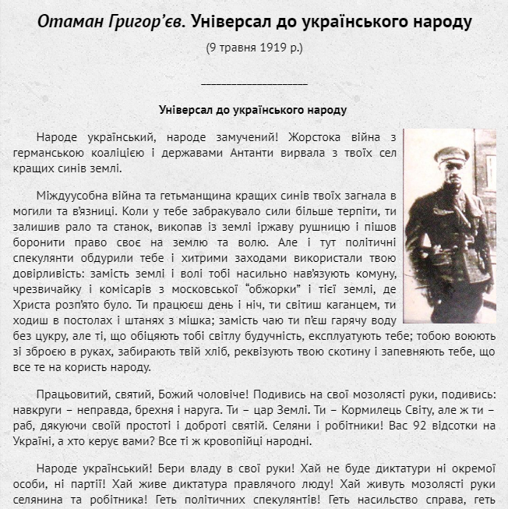
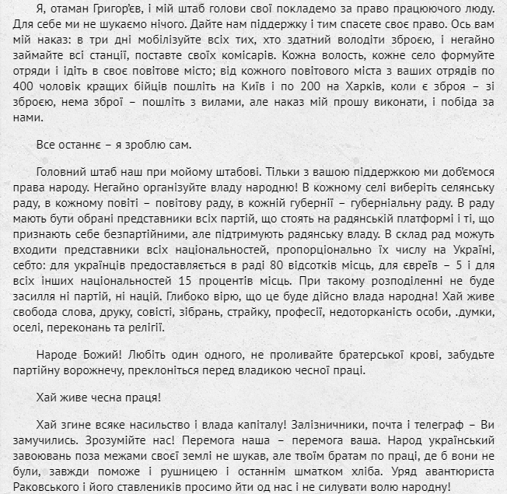
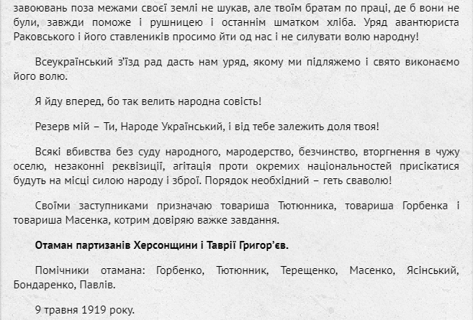
Взяття Херсона і Миколаєва створили сприятливі умови для подальшого наступу червоноармійських частин.
Григор'євці все більше втягувалися у збройну боротьбу своїх земляків проти каральних та продовольчих загонів.
7 травня 1919 р. на центральній площі Єлисаветграда Ю.Тютюнник оголосив підготовлений отаманським штабом і надрукований в тисячах примірниках Універсал отамана Григор'єва, в якому змальовувалася загальна ситуація в Україні, що склалася внаслідок безперервних воєн, проголошувалися загальнодемократичні гасла, використовувалися деякі положення есерівської програми.
Всупереч своєму начальнику штабу Григор'єв розробив власний план, який враховував існування двох реальних сил - військ С. Петлюри та А.Денікіна. Отаман вирішив захопити Лівобережжя, стати між «самостійниками» та білогвардійцями, а потім диктувати їм свої умови, шантажуючи можливістю приєднання до суперника.
Тим часом радянська влада вже оголосила, що
Н. Григор’єв вже є зрадником і тому підлягає негайній ліквідації разом з прибічниками.

Slide 11
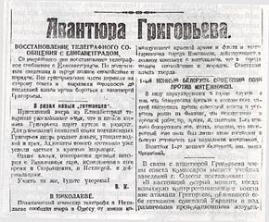
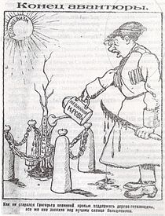
Між тим хвиля селянського невдоволення дозволила військам Григор'єва швидко і порівняно легко захопити Олександрію, Кременчук, Бобринську, Черкаси, Золотоношу, Катеринослав, Єлисаветград (вдруге - 15 травня), П'ятихатки, Миколаїв, Херсон. Майже в усіх цих містах тилові частини Червоної Армії, що в переважній більшості складалися с селян, перейшли на бік повстанців.
Займаючи міста, повстанці обов'язково звільняли з тюрем ув'язнених, що давало можливість радянським урядовцям обвинувачувати Григор'єва в потуранні карним злочинцям.
14 травня 1919 р. Х.Раковський підписав відозву до червоноармійців, які воювали проти Григор'єва. У відозві повідомлялось про успіхи більшовиків, але не згадувалось, що у Херсоні на бік Григор'єва перейшли майже у повному складі два великих червоноармійських підрозділи - полк ім. Дорошенка (5 тис. бійців) та 2-й Кримський стрілецький полк. Григор'євське повстання майже всюди супроводжувалося хвилею кривавих єврейських погромів, внаслідок яких загинуло багато людей.
Досить скоро Григор'єв втратив темп наступу і його становище почало швидко погіршуватись.

Slide 12
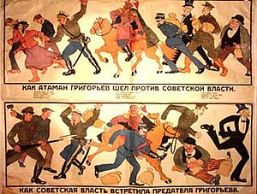
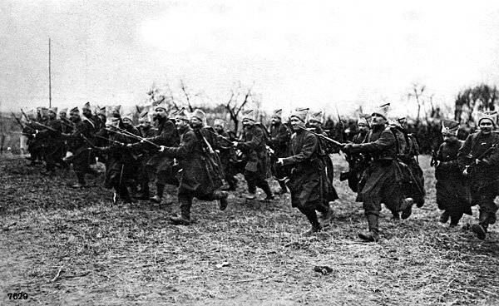
У другій половині травня 1919 р. червоноармійські війська здобули нові перемоги над повстанцями, повернувши собі Кременчук, Бобринську, Черкаси, Єлисаветград, Олександрію, Миколаїв, Херсон. На 1 червня 1919 р. кілька тисяч повстанців загинуло у боях, а близько 7 тисяч потрапили у полон.
Отаман з рештою своїх військ (5-6 тисяч бійців) відійшов у херсонські степи та вже незабаром спробував знов розширити район повстання, відтягнувши частину сил противника на інші напрями.
Григор'єв продовжував боротьбу і вів пошуки союзників. Неодноразово звертався з цього приводу до Нестора Махна, який у цей час також знаходився в дуже неприємному становищі. Григор'єв намагався встановити зв'язок й з Урядом УНР, написавши 28 червня 1919 р. листа С.Петлюрі, в якому підкреслив, що для України зовнішній ворог не становить загрози, на відміну від внутрішніх негараздів.
16 липня 1919 р., вірогідно під впливом близьких соратників Махна, він написав ще одного листа до голови Уряду УНР, в якому вже підкреслив, що назавжди залишається прибічником Радянської України.

Slide 13
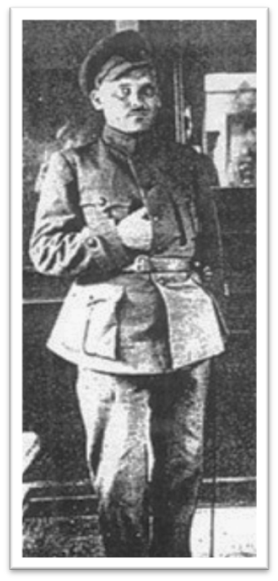
У липні 1919 р. навіть найближче оточення отамана Григор'єва зрозуміло, що справа, за яку вони боролися, безнадійна. 16 липня до Криворізького виконкому добровільно з'явився з повинною брат отамана - Олександр Григор'єв. Не дивлячись на критичний стан григор'євщини, Радянський уряд так і не зміг власними силами остаточно придушити цей повстанський рух. Розбиті загони отамана розсіялись по Херсонщині і продовжували вести партизанську боротьбу з червоноармійськими частинами та органами Радянської влади.
27 липня у с. Сентово на Єлисаветградщині Махно ліквідував Григор'єва. Це трапилося під час з'їзду (або наради) григор'євських і махновських повстанців Н. Махно, О. Чубенко та інші керівники махновців спочатку обвинуватили Н. Григор'єва у зраді народних інтересів, а потім протягом 2-3 хвилин на очах делегатів з Катеринославщини, Херсонщини і Таврії вбили Григор'єва та його найближче оточення. З'їзд схвалив те, що сталось. Частина григор'євців приєдналась до Махна, частина розійшлась по домівках.

Slide 14
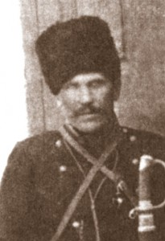
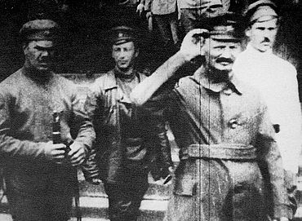
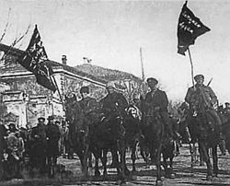
Незабаром задоволений Раховський офіційно повідомив про ліквідацію григор'євського повстання. Він перерахував сили, з якими отаман розпочав боротьбу: 20 тисяч штиків, 52 гармати, 100 кулеметів, 10 панцерників, сотні тисяч патронів, мільйон снарядів; констатував факт звільнення з-під контролю повстанців Кременчука, Знам'янки, Єлисаветграда, П'ятихаток, Користівки, Олександрії, Бобринської, Миколаєва, Херсона; обвинуватив Григор'єва у тому, що він полегшував завдання іноземним загарбникам, Румунії, білогвардійцям.
28 липня Н.Махно з с.Виски повідомив телеграфом про смерть отамана Григор'єва і узяв всі «історичні наслідки» на себе.

Slide 15
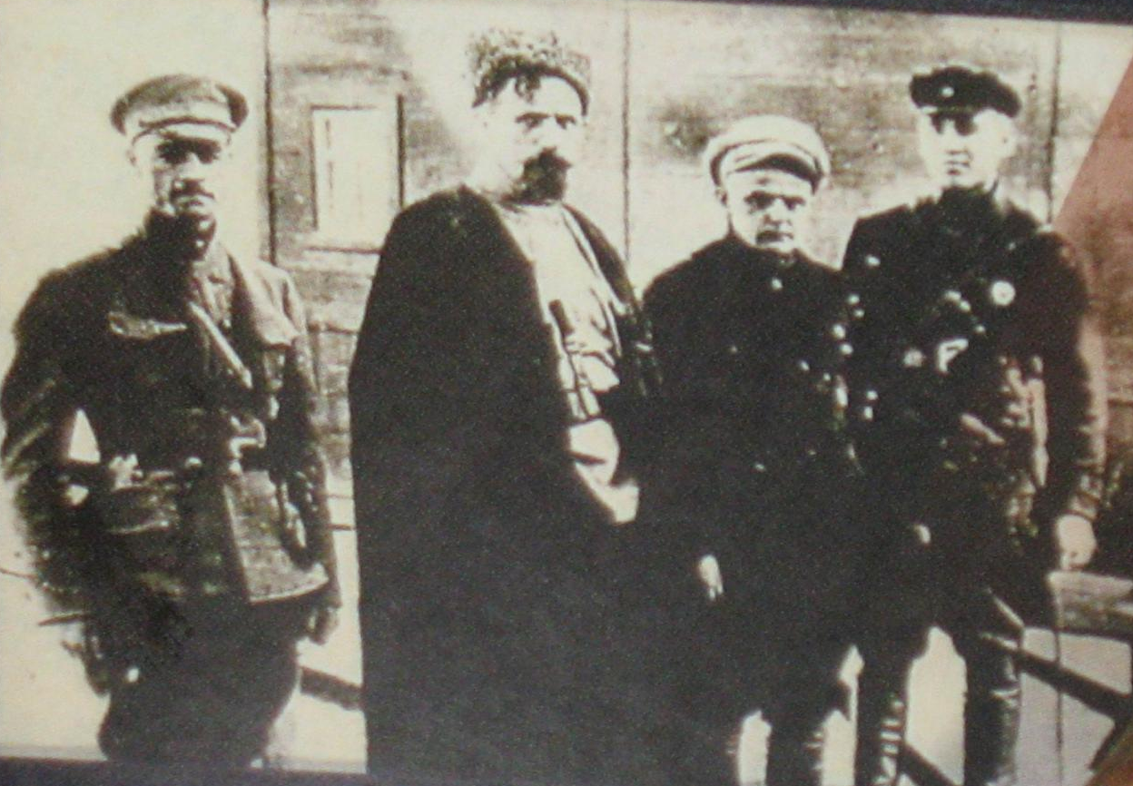
Висновки
Беззаперечно можна стверджувати, що Н.Григор'єв є видатним українським полководцем, політичним діячем всеукраїнського масштабу. Його роль в українській визвольній війні періоду 1918-1920 р.р. є дуже вагомою і якщо б не прикра обставина його загибелі, не відомо ще чим могла б обернутися експансія більшовиків на територію України.
Григор’єв зумів організувати повстанські загони, які згодом переросли у повноцінну бойову одиницю, з якою рахувалися усі учасники національно-визвольних змагань на теренах України. Його військові заслуги вражають: один, без спеціальної військової освіти, командував багатотисячними загонами. Більше того, він одержував чимало перемог, в яких поніс мінімум втрат, порівняно з противником. Нечікаючи конкретних наказів від керівництва, отаман сам намагався вирішувати проблеми місцевого населення.
Отаман Григор'єв, який очолив в 1919 році антибільшовицьке повстання на Україні, став прототипом персонажа Пана-Отамана Гріціяна Таврійського в радянському фільмі «Весілля в Малинівці», створеному в 1967 році.
Отже, роки української революції та громадянської війни 1917–1921 рр. були визначальними для українського народу на шляху до національного самовизначення. У ці роки, на території України проходили знакові битви, та політичні протистояння інших держав, що справили неабиякий вплив як на формування політичних здібностей серед української інтелігенції та підняли свідомість українського селянства.

